Slide 1


WAY TO ENTERPRISE
Kubernetes
1

Slide 2
Mục lục
Introduction to Kubernetes
Basic concepts of Kubernetes
Kubernetes architecture
Installing Kubernetes
Configuring Kubernetes
Notes:
Giới thiệu về Kubernetes
Các khái niệm cơ bản về Kubernetes
Kiến trúc Kubernetes
Cài đặt Kubernetes
Định cấu hình Kubernetes

Slide 3
I. Introduction to Kubernetes
Purpose of this lesson
Know the definition of Kubernetes
Understand the concepts of Kubernetes
Understand the architecture of Kubernetes
Can install and configuration Kubernetes
Notes:
Mục đích của bài học này
Biết định nghĩa của Kubernetes
Hiểu các khái niệm về Kubernetes
Hiểu kiến trúc của Kubernetes
Có thể cài đặt và cấu hình Kubernetes

Slide 4
I. Introduction to Kubernetes
2. Definition of Kubernetes
Kubernetes, often abbreviated as K8s, is an open-source container orchestration platform developed by Google and maintained by the Cloud Native Computing Foundation (CNCF). At its core, Kubernetes is designed to automate the deployment, scaling, management, and orchestration of containerized applications.
Notes:
K8S là một phần mềm mã nguồn mở, có vai trò là một Container Orchestration, tức là một hệ quản trị các Container và các thành phần khác liên quan. Nó tương đương với Docker Swarm nhưng có nhiều tính năng ưu việt và mạnh mẽ hơn. Chắc hẳn để tìm hiểu về K8S thì hầu hết các bạn sẽ đều có phải kiến thức nhất định về Container hay Docker, nếu không thì sẽ khá khó để tiếp nhận được các kiến thức của K8S.
Nếu bạn đã chạy các container trên Docker (dùng lệnh docker, docker-compose hoặc dùng docker-swarm) sẽ thấy khi số lượng container đủ lớn thì việc quản lý nó sẽ gặp nhiều khó khăn trong việc quản trị như giám sát, scale hệ thống, kiểm soát lỗi..

Slide 5
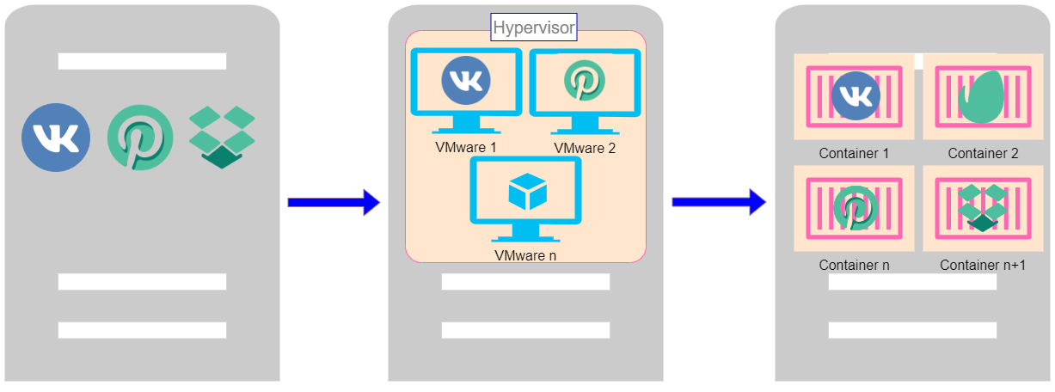
I. Introduction to Kubernetes
3. Why Kubernetes? The need for container orchestration
Notes:
Giai đoạn triển khai theo cách truyền thống: Ban đầu, các ứng dụng được chạy trên các máy chủ vật lý. Không có cách nào để xác định ranh giới tài nguyên cho các ứng dụng trong máy chủ vật lý và điều này gây ra sự cố phân bổ tài nguyên. Ví dụ, nếu nhiều ứng dụng cùng chạy trên một máy chủ vật lý, có thể có những trường hợp một ứng dụng sẽ chiếm phần lớn tài nguyên hơn và kết quả là các ứng dụng khác sẽ hoạt động kém đi. Một giải pháp cho điều này sẽ là chạy từng ứng dụng trên một máy chủ vật lý khác nhau. Nhưng giải pháp này không tối ưu vì tài nguyên không được sử dụng đúng mức và rất tốn kém cho các tổ chức để có thể duy trì nhiều máy chủ vật lý như vậy.
Giai đoạn triển khai ảo hóa: Giải pháp ảo hóa đã được giới thiệu. Nó cho phép bạn chạy nhiều Máy ảo (VM) trên CPU của một máy chủ vật lý. Ảo hóa cho phép các ứng dụng được cô lập giữa các VM và cung cấp mức độ bảo mật vì thông tin của một ứng dụng không thể được truy cập tự do bởi một ứng dụng khác. Ảo hóa cho phép sử dụng tốt hơn các tài nguyên trong một máy chủ vật lý và cho phép khả năng mở rộng tốt hơn vì một ứng dụng có thể được thêm hoặc cập nhật dễ dàng, giảm chi phí phần cứng và hơn thế nữa. Với ảo hóa, bạn có thể có một tập hợp các tài nguyên vật lý dưới dạng một cụm các máy ảo sẵn dùng. Thời điểm này giải pháp ảo hóa thực sự đã thay thế cho giai đoạn trước đó vì nó khắc phục được rất nhiều hạn chế của giai đoạn triển khai theo cách truyền thống.
Giai đoạn triển khai container: Container hóa đem lại một luồng gió cực kỳ mát cho triển khai ứng dụng. Các container tương tự như VM, nhưng chúng có tính cô lập để chia sẻ Hệ điều hành (HĐH) giữa các ứng dụng. Do đó, container được coi là nhẹ (lightweight). Tương tự như VM, một container có hệ thống tệp (filesystem), CPU, bộ nhớ, process space, v.v. Khi chúng được tách rời khỏi cơ sở hạ tầng bên dưới, chúng có thể khả chuyển (portable) trên cloud hoặc các bản phân phối Hệ điều hành. Và hơn thế nữa container có thêm nhiều lợi ích và tối ưu hóa quy trình triển khai ứng dụng:
- Gia tăng tính dễ dàng và hiệu quả của việc tạo các container image so với việc sử dụng VM image.
- Phát triển, tích hợp và triển khai liên tục: cung cấp khả năng build và triển khai container image thường xuyên và đáng tin cậy với việc rollbacks dễ dàng, nhanh chóng.
- Khả năng giám sát không chỉ hiển thị thông tin và các metric ở mức Hệ điều hành, mà còn cả mức application health.
- Tính nhất quán về môi trường trong suốt quá trình phát triển, testing và trong production.
- Tính khả chuyển trên cloud và các bản phân phối HĐH: Chạy trên Ubuntu, RHEL, CoreOS, on-premises, Google Kubernetes Engine và bất kì nơi nào khác.
- Quản lý tập trung ứng dụng: Tăng mức độ trừu tượng từ việc chạy một Hệ điều hành trên phần cứng ảo hóa sang chạy một ứng dụng trên một HĐH bằng logical resources.
- Các micro-services phân tán, elastic: ứng dụng được phân tách thành các phần nhỏ hơn, độc lập và thể được triển khai và quản lý một cách linh hoạt - chứ không phải một app nguyên khối (monolithic).
- Tối ưu sử dụng tài nguyên.
Vì lợi ích quá to lớn của container đem lại nên hiện nay việc sử dụng container ngày càng rộng rãi. Và việc sử dụng các công cụ quản lý các container là điều tất yếu, khi đó Kubernetes được coi là chân ái.

Slide 6
I. Introduction to Kubernetes
4. Key feature of Kubernetes
Container Orchestration | Service Discovery and Load Balacing
Self-Healing | Automated Rollouts and Rollbacks
Declarative Configuration | Horizontal Scaling
Secretes and Configuration Management | Multi-Cloud and Hybrid Cloud
Extensibility
Notes:
Orchestration Container: Kubernetes tự động hóa việc triển khai, mở rộng và quản lý các ứng dụng container, loại bỏ các tác vụ thủ công và giảm thiểu lỗi của con người.
Dịch vụ Phát hiện và Cân bằng Tải: Kubernetes cung cấp khả năng phát hiện dịch vụ và cân bằng tải tích hợp sẵn, đảm bảo rằng các ứng dụng có thể tìm thấy và giao tiếp với nhau một cách mượt mà.
Tự Khắc phục Lỗi: Kubernetes liên tục theo dõi tình trạng của các container và các node. Nếu một container hoặc node gặp sự cố, Kubernetes có thể tự động sắp xếp lại các container vào các node khỏe mạnh.
Triển khai và Thu hồi Tự động: Kubernetes hỗ trợ việc cập nhật và thu hồi ứng dụng tự động, giúp dễ dàng thực hiện các bản triển khai canary và quản lý các phiên bản ứng dụng.
Cấu hình Tuyên bố: Người dùng xác định trạng thái mong muốn của ứng dụng trong các tệp cấu hình (YAML hoặc JSON), và Kubernetes đảm bảo rằng trạng thái thực tế phù hợp với trạng thái mong muốn.
Mở rộng theo Chiều Ngang: Kubernetes có thể tự động mở rộng ứng dụng dựa trên sử dụng tài nguyên hoặc các chỉ số tùy chỉnh, đảm bảo hiệu suất và phân bổ tài nguyên tối ưu.
Quản lý Bí mật và Cấu hình: Kubernetes cung cấp cách bảo mật để quản lý thông tin nhạy cảm như mật khẩu và khóa API thông qua các bí mật và ConfigMaps.
Đám mây Đa Nền tảng và Đám mây Lai: Kubernetes không phụ thuộc vào đám mây cụ thể và có thể triển khai trên nhiều nhà cung cấp đám mây khác nhau hoặc trong các trung tâm dữ liệu trên nền đất liền, phù hợp cho môi trường lai và đám mây đa nền tảng.
Khả năng Mở rộng: Kubernetes có tính mở rộng cao và cho phép người dùng thêm các tài nguyên tùy chỉnh, bộ điều khiển và plugin để đáp ứng các yêu cầu cụ thể.

Slide 7
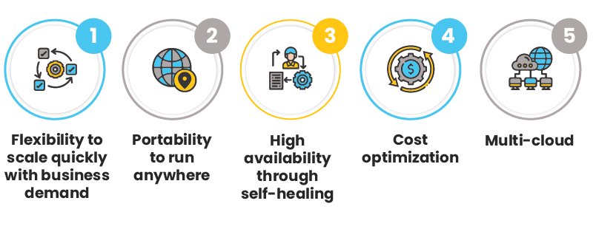
I. Introduction to Kubernetes
4. Benefits of Kubernetes
Notes:
1 Tự động hóa mở rộng: Kubernetes giám sát lưu lượng truy cập vào ứng dụng. Và có thể điều chỉnh số lượng phiên bản đang chạy của mỗi ứng dụng. Kubernetes có thể tự động điều chỉnh kích thước toàn bộ cluster lên hoặc xuống dựa trên nhu cầu của các ứng dụng đã triển khai. Đây là một điểm mạnh về khả năng mở rộng của Kubernetes so với Docker swarm.
2+5 Đơn giản hóa phát triển ứng dụng: Kubernetes hỗ trợ phát hiện lỗi của ứng dụng. Điều này đồng nghĩa với việc giảm rủi ro khi đưa ra ứng dụng và giảm thời khắc phục lỗi giúp việc phát triển ứng dụng giảm bớt công việc áp lực của nhà phát triển ứng dụng, tăng độ tin tưởng của người dùng với ứng dụng và nhà phát triển. Thông thường, ứng dụng chỉ tra cứu một số biến môi trường nhất định hoặc thực hiện tra cứu DNS nhưng Kubernetes hỗ trợ ứng dụng có thể truy vấn trực tiếp máy chủ Kubernetes API để lấy một số thông tin khác.
3 Kiểm tra hóa và khắc phục lỗi: Kubernetes giám sát các thành phần ứng dụng và các nút chạy ứng dụng trên đó và tự động xử lý cho phép ứng dụng chạy trên một nút khác nếu nút đó bị lỗi. Trong thực tế để di chuyển một ứng dụng từ máy này sang máy khác là rất vất vả và mất rất nhiều thời gian. Nhưng Kubernetes thực hiện điều này một cách tự động và cực kỳ nhanh chóng. Thời gian downtime của ứng dụng gần như bằng 0.
4 Đơn giản hóa khai thác ứng dụng: Vì Kubernetes hiển thị tất cả các nút worker của mình như một nền tảng triển khai duy nhất, các nhà phát triển ứng dụng có thể bắt đầu triển khai các ứng dụng của riêng họ và không cần quan tâm nhiều về các thông số phần cứng phức tạp trên các máy chủ tạo nên cluster.
4. Tối ưu hóa phần cứng: Kubernetes sẽ tự động chọn nút thích hợp nhất để chạy ứng dụng của bạn dựa trên mô tả về các yêu cầu tài nguyên của ứng dụng với các tài nguyên có sẵn trên mỗi nút. Nếu triển khai thủ công bạn sẽ chủ động triển khai ứng dụng trên một máy cố định nào đó, điều này không tối ưu hóa được phần cứng trong suốt quá trình phát triển ứng dụng. Nhưng Kubernetes sẽ tự động phân tích mức độ yêu cầu tài nguyên của mỗi giai đoạn và cho ứng dụng chạy trên máy có lượng tài nguyên đáp ứng, vì vậy ở các thời điểm phát triển khác nhau ứng dụng có thể chạy trên các nút khác nhau.

Slide 8
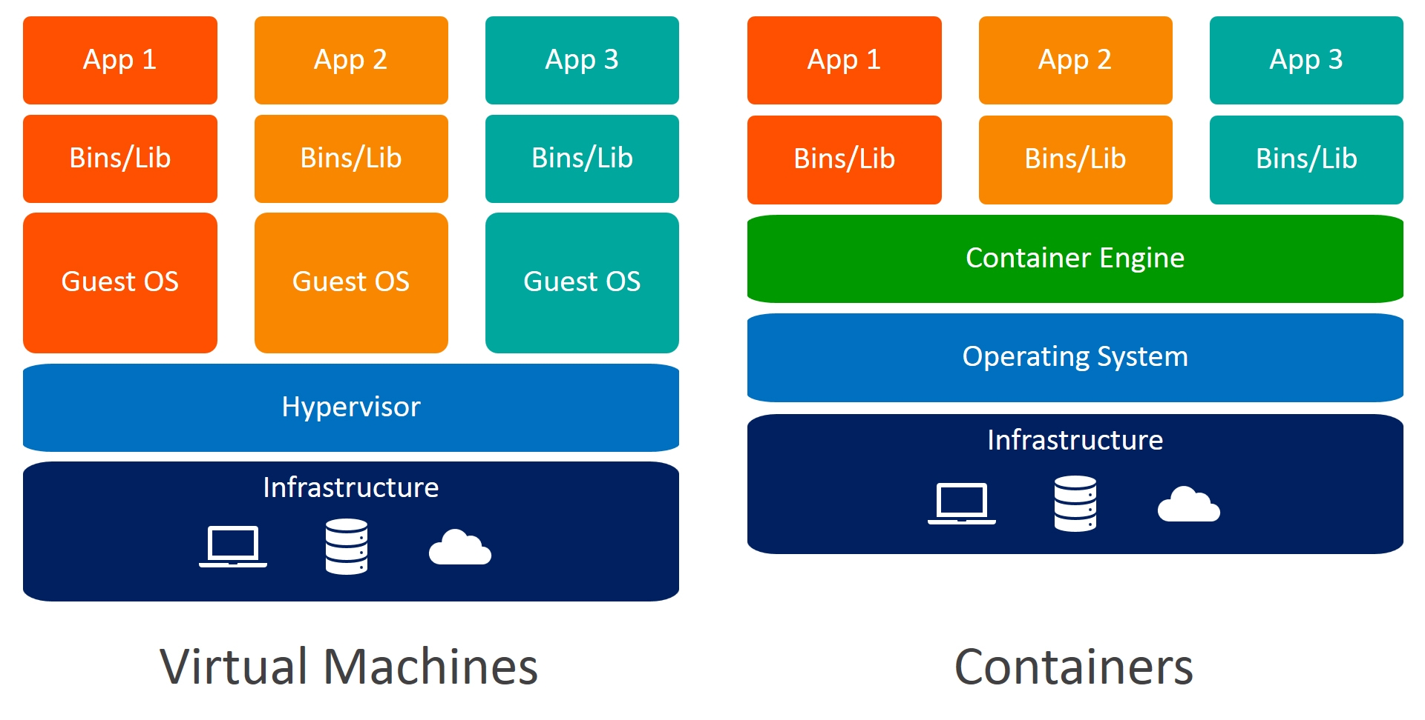
II. Basic Concepts of Kubernetes
Containers vs. Virtual Machines
Notes:
1. Kiến trúc:
Container: Chia sẻ hệ điều hành và kernel của host, nhưng cách thức hoạt động ở mức ứng dụng.
Máy ảo: Hoạt động trên một hypervisor và chạy hệ điều hành độc lập trên kernel ảo hóa.
2. Khởi động và Đóng:
Container: Nhanh chóng, chúng khởi động và đóng lại trong thời gian ngắn.
Máy ảo: Tốn nhiều thời gian hơn để khởi động và đóng, do cần boot hệ điều hành độc lập.
3. Tài nguyên:
Container: Tiết kiệm tài nguyên hệ thống, vì chúng sử dụng kernel chung và không cần hệ điều hành độc lập.
Máy ảo: Tốn nhiều tài nguyên hơn vì mỗi VM cần kernel riêng và hệ điều hành độc lập.
4. Tích hợp và Triển khai:
Container: Dễ dàng tích hợp và triển khai ứng dụng trong các môi trường ảo hóa hoặc đám mây sử dụng công cụ như Docker và Kubernetes.
Máy ảo: Cần công cụ quản lý VMs như VMware hoặc VirtualBox, và việc tích hợp và triển khai có thể phức tạp hơn.
5. Khả năng cô lập:
Container: Cô lập ứng dụng tốt, nhưng không hoàn toàn cách ly. Chúng có thể chia sẻ kernel, có thể có vấn đề về bảo mật.
Máy ảo: Cô lập tốt hơn vì mỗi VM có kernel riêng, do đó bảo mật cao hơn.
6. Hiệu suất:
Container: Thường có hiệu suất tốt hơn do tiết kiệm tài nguyên và khởi động nhanh chóng.
Máy ảo: Có thể có hiệu suất kém hơn vì tài nguyên hệ thống phải được chia sẻ giữa các VM.

Slide 9
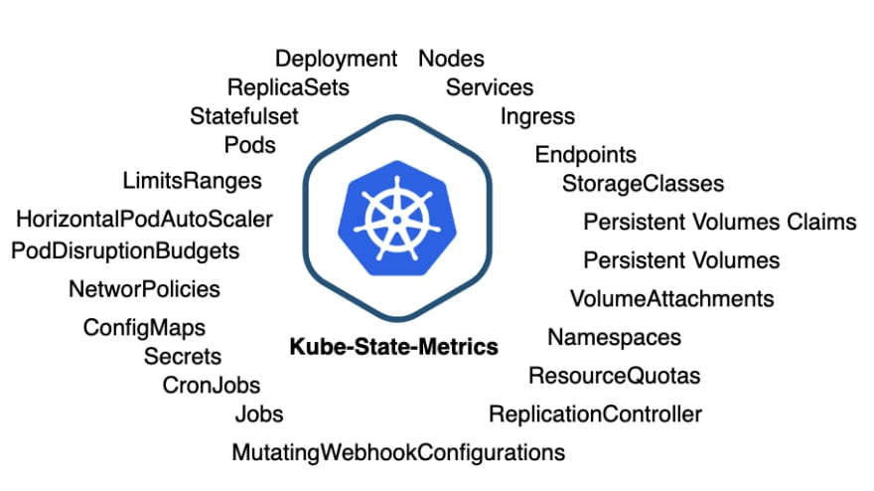
II. Basic Concepts of Kubernetes
2. Understanding Kubernetes objects
Pods
Services
Deployments
ConfigMaps and Secrets
Persistent Volumes(PV) and Persistent Volume Claims
Notes:
Kubernetes xác định một số loại đối tượng, mỗi loại đối tượng có một mục đích cụ thể. Trong khi tất cả các đối tượng Kubernetes đều quan trọng, có năm loại chính và phổ biến nhất được sử dụng nhiều nhất và quan trọng nhất để hiểu và làm việc với Kubernetes một cách hiệu quả:
Pods (Những Điểm):
Mục đích: Pods là các đơn vị triển khai nhỏ nhất trong Kubernetes. Chúng đại diện cho một phiên bản duy nhất của một quá trình đang chạy trong cụm của bạn.
Đặc điểm Chính: Pods có thể chứa một hoặc nhiều container chia sẻ cùng không gian mạng và không gian lưu trữ. Chúng là các khối xây dựng cơ bản để triển khai ứng dụng.
Deployments (Triển khai):
Mục đích: Deployments là các đối tượng trừu tượng cấp cao hơn, cung cấp cập nhật theo cách đặt trạng thái cho Pods và ReplicaSets. Chúng đảm bảo số lượng bản sao xác định (Pods) đang chạy và xử lý cập nhật và quay trở lại phiên bản trước.
Đặc điểm Chính: Deployments giúp dễ dàng quản lý các ứng dụng yêu cầu sẵn sàng liên tục và tự động mở rộng.
Services (Dịch vụ):
Mục đích: Services cung cấp quyền truy cập mạng đến một tập hợp các Pods. Chúng cho phép bạn tiết lộ Pods ra mạng, đảm bảo rằng các yêu cầu đến Dịch vụ được cân bằng tải đến từng Pods riêng lẻ.
Đặc điểm Chính: Có nhiều loại Dịch vụ, bao gồm ClusterIP (nội bộ trong cụm), NodePort (tiết lộ một cổng trên mỗi node) và LoadBalancer (cung cấp một trình cân bằng tải bên ngoài).
ConfigMaps và Secrets (Bản đồ Cấu hình và Bí mật):
Mục đích: ConfigMaps chứa dữ liệu cấu hình dưới dạng cặp khóa-giá trị, trong khi Secrets được sử dụng để lưu trữ dữ liệu nhạy cảm như mật khẩu hoặc khóa API. Chúng tách biệt cấu hình khỏi mã ứng dụng.
Đặc điểm Chính: ConfigMaps và Secrets giúp bạn quản lý cấu hình và dữ liệu nhạy cảm một cách hiệu quả. Chúng có thể được gắn kết dưới dạng khối lưu trữ trong Pods.
Persistent Volumes (PVs) và Persistent Volume Claims (PVCs) (Khối lưu trữ liên tục và Yêu cầu Khối lưu trữ liên tục):
Mục đích: PVs là tài nguyên lưu trữ trong cụm, trong khi PVCs là yêu cầu lưu trữ từ phía Pods. Chúng cho phép tách biệt lưu trữ khỏi Pods, làm cho dữ liệu có sẵn cho nhiều Pods.
Đặc điểm Chính: PVs và PVCs cung cấp cách để duy trì dữ liệu ngoài thời hạn tồn tại của Pods. Có nhiều loại lưu trữ và giao diện khác nhau có thể được sử dụng.
Năm đối tượng này là cơ bản cho Kubernetes và được sử dụng trong gần như mọi triển khai Kubernetes. Pods là nơi chạy các container của ứng dụng của bạn, Deployments quản lý các Pods đó, Services cung cấp quyền truy cập mạng và ConfigMaps/Secrets và PVs/PVCs quản lý cấu hình và lưu trữ.
Bằng cách nắm vững năm đối tượng cốt lõi này, bạn sẽ có nền tảng mạnh mẽ để làm việc với Kubernetes và triển khai ứng dụng container một cách có khả năng mở rộng và đáng tin cậy.

Slide 10
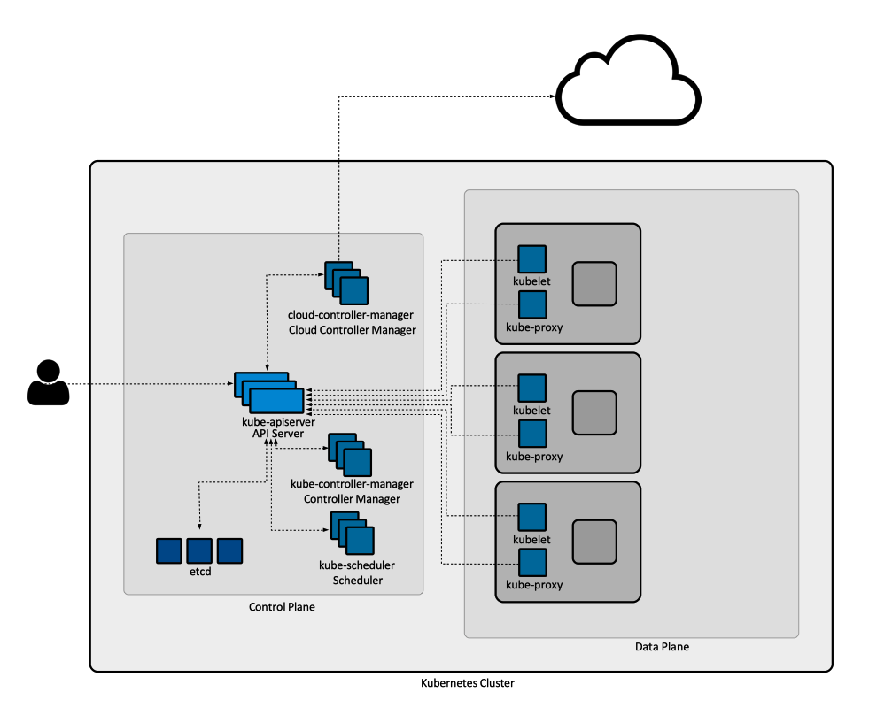
II. Basic Concepts of Kubernetes
3. Master node and Worker node
Master node (Control Plane): responsible for managing the overall control plane of the Kubernetes cluster.
Worker node (Data Plane): where the actual application workloads, represented as pods, run in the cluster.
Notes:
các nút master quản lý mặt điều khiển và các công việc cấp cụm, trong khi các nút Worker chứa và thực thi các khối công việc ứng dụng thực tế. Sự phân chia này giúp Kubernetes quản lý và triển khai hiệu quả các ứng dụng được đóng gói bằng container trên quy mô lớn, đảm bảo tính sẵn sàng cao, khả năng mở rộng và độ tin cậy.

Slide 11
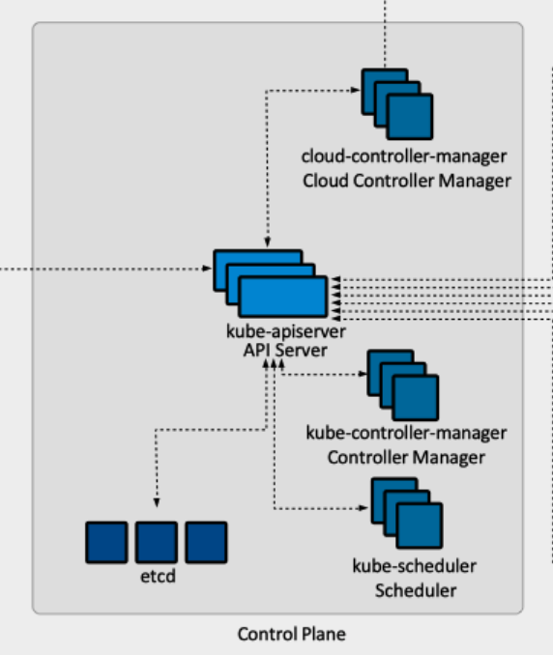
III. Kubernetes Architecture
Master Node Components
API Server
Etcd
Controller Manager
Scheduler
Notes:
Trong một cụm Kubernetes, nút Master chịu trách nhiệm quản lý và điều khiển toàn bộ cụm. Dưới đây là các thành phần chính trong một nút Master của Kubernetes:
API Server (Máy chủ API):
API Server là thành phần trước mặt cho mặt điều khiển Kubernetes và là điểm cuối truy cập chính để tương tác với cụm.
Nó chịu trách nhiệm xử lý các yêu cầu API từ người quản trị và các ứng dụng khác, cung cấp truy cập đến trạng thái và quản lý cụm Kubernetes.
etcd:
etcd là một hệ thống lưu trữ cơ sở dữ liệu phân tán được sử dụng để lưu trữ toàn bộ trạng thái của cụm Kubernetes.
Nó lưu giữ thông tin quan trọng như cấu hình cụm, trạng thái của các đối tượng Kubernetes (ví dụ: Pod, Service, ConfigMap) và thông tin về tài nguyên cụm.
Controller Manager (Bộ Quản Lý Điều Khiển):
Controller Manager chứa các bộ điều khiển (controllers) mà Kubernetes sử dụng để duy trì trạng thái mong muốn của các đối tượng trong cụm.
Các bộ điều khiển này đảm bảo rằng số lượng replica của các đối tượng như Deployment và ReplicaSet là đúng, và chúng giám sát các sự kiện như sự cố nút và khôi phục các đối tượng bị lỗi.
Scheduler (Bộ Lập Lịch):
Scheduler là thành phần quyết định vị trí mà các Pod sẽ chạy trên các nút Worker trong cụm.
Nó đánh giá các yêu cầu tài nguyên, ràng buộc và chính sách để quyết định nơi chạy Pod mới và đảm bảo phân phối tài nguyên đồng đều.
Các thành phần này cùng hoạt động để quản lý và điều khiển các ứng dụng và dịch vụ được triển khai trong cụm Kubernetes. Sự tương tác giữa các thành phần này đảm bảo tính sẵn sàng, hiệu suất và khả năng mở rộng của cụm.

Slide 12
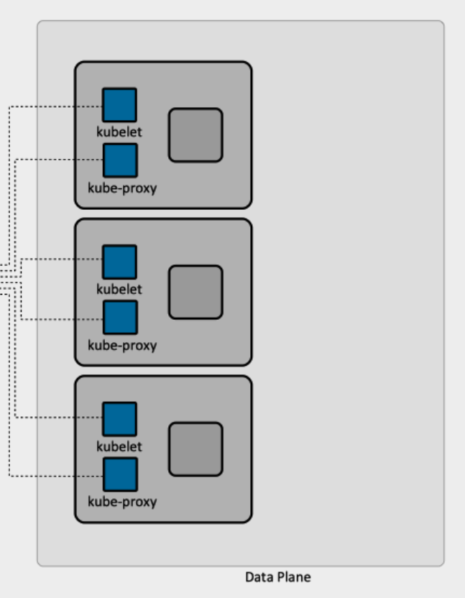
III. Kubernetes Architecture
2. Worker Node Components
Kubelet
Kube Proxy
Container Runtime (Docker, containerd, or others)
CRI (Container Runtime Interface)
Pods
Notes:
Trong cụm Kubernetes, nút Worker (còn gọi là Node Worker) chứa các ứng dụng và dịch vụ được triển khai trong các Pod. Dưới đây là các thành phần chính trong một nút Worker của Kubernetes:
Kubelet:
Kubelet là một thành phần trên mỗi nút Worker và chịu trách nhiệm quản lý các container chạy trong Pod.
Nó theo dõi trạng thái của Pod và đảm bảo rằng các container trong Pod đang chạy đúng cách. Nếu có lỗi xảy ra, Kubelet cố gắng khôi phục Pod.
Kube Proxy:
Kube Proxy là một dịch vụ mạng trên nút Worker, giúp quản lý việc chuyển tiếp (forwarding) gói tin mạng đến đúng Pod.
Nó theo dõi cấu hình mạng và thiết lập các quy tắc iptables để quản lý liên lạc mạng giữa các Pod và bên ngoài.
Container Runtime:
Container Runtime là phần mềm quản lý việc chạy các container trên nút Worker. Một số Container Runtime phổ biến bao gồm Docker, containerd và CRI-O.
Nhiệm vụ chính của Container Runtime là tạo, quản lý và thực thi các container dựa trên các hình ảnh container.
CRI (Container Runtime Interface):
CRI là một giao diện tiêu chuẩn giữa Kubelet và Container Runtime. Nó cho phép Kubelet tương tác với các Container Runtime khác nhau thông qua một giao thức chuẩn.
CRI giúp Kubernetes trở nên mở rộng và tương thích với nhiều loại Container Runtime.
Pods:
Pod là đơn vị cơ bản của triển khai trong Kubernetes. Một Pod có thể chứa một hoặc nhiều container, và chúng chia sẻ mạng và lưu trữ chung.
Pod là môi trường chạy cho ứng dụng và bao gồm các container, các tài nguyên mạng, và cấu hình.
Các thành phần này cùng hoạt động để thực hiện triển khai và quản lý các ứng dụng và dịch vụ trong cụm Kubernetes. Nút Worker là nơi thực sự chạy các ứng dụng container và thực hiện công việc tích hợp với các thành phần khác của cụm để đảm bảo tính ổn định và khả năng mở rộng của hệ thống.

Slide 13
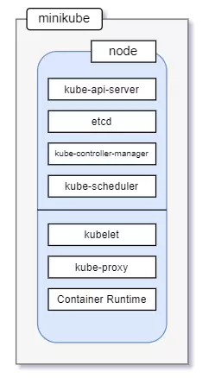
IV. Installing Kubernetes
Choosing a Kubernetes distribution
- Minikube
Setting up a Kubernetes cluster
- All components are on one node (both master node and worker node)
Installation prerequisites
- Must install docker first

Slide 14
IV. Installing Kubernetes
4. Demo: Installing a single-node Kubernetes cluster using Minikube
Step 1: Update
sudo apt -y update && apt -y upgrade
Step 2: Download minikube packages
wget https://storage.googleapis.com/minikube/releases/latest/minikube-linux-amd64
sudo cp minikube-linux-amd64 /usr/local/bin/minikube
sudo chmod 755 /usr/local/bin/minikube
minikube version

Slide 15
IV. Installing Kubernetes
4. Demo: Installing a single-node Kubernetes cluster using Minikube
Step 3: Install plugin kubectl
curl -LO https://storage.googleapis.com/kubernetes-release/release/' curl -s https://storage.googleapis.com/kubernetes-release/release/stable.txt' /bin/linux/amd64/kubectl
sudo chmod +x ./kubectl
sudo mv ./kubectl /usr/local/bin/kubectl
kubectl version -o json

Slide 16
V. Configuring Kubernetes
Basic kubectl commands
MINIKUBE | KUBECTL
minikube start/status/stop | kubectl get nodes
minikube delete | kubectl get nodes -o wide
minikube ssh | kubectl config view
minikube addons list | kubectl cluster-info
minikube dashboard | kubectl get nodes
minikube dashboard --url | kubectl get pod

Slide 17
V. Configuring Kubernetes
2. Install Dashboard Interface
wget https://raw.githubusercontent.com/kubernetes/dashboard/master/aio/deploy/recommended.yaml
kubectl apply -f recommended.yaml
kubectl get svc -n kubernetes-dashboard
kubectl --namespace kubernetes-dashboard patch svc kubernetes-dashboard -p '{"spec": {"type": "NodePort"}}'
kubectl get svc -n kubernetes-dashboard kubernetes-dashboard -o yaml
vim nodeport_dashboard_patch.yaml\
spec:
ports:
- nodePort: 32000
port: 443
protocol: TCP
targetPort: 8443

Slide 18
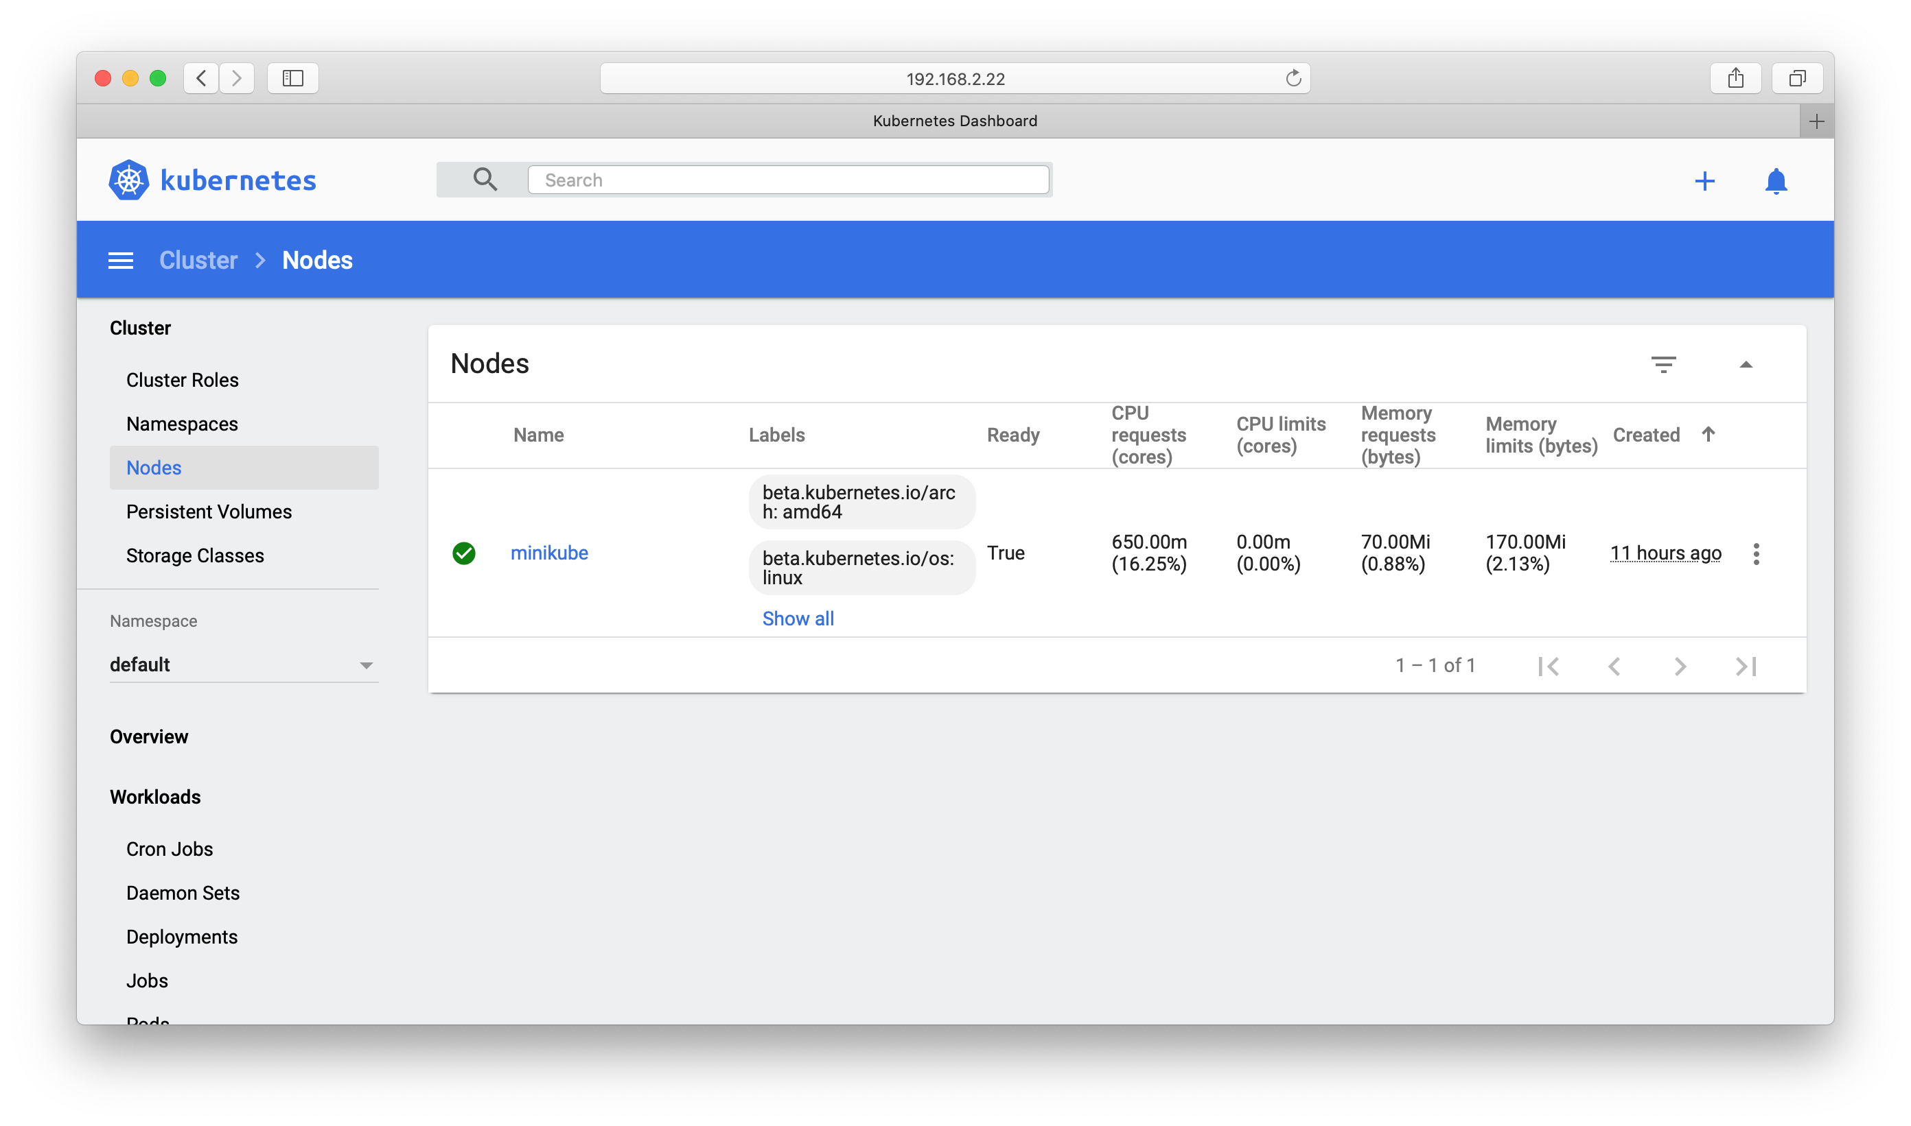
V. Configuring Kubernetes
2. Install Dashboard Interface
kubectl -n kubernetes-dashboard patch svc kubernetes-dashboard --patch "$(cat nodeport_dashboard_patch.yaml)"
kubectl get deployments -n kubernetes-dashboard
kubectl get pods -n kubernetes-dashboard
kubectl get service -n kubernetes-dashboard
Access to Dashboard Interface via link: https://[VM_IP]:32000

Slide 19
Thank You

